Slide 1
Le système immunitaire الجهاز المناعي
Pr. Mohamed FERRAH

Slide 2
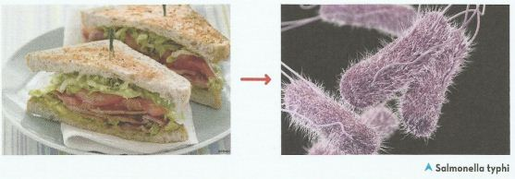
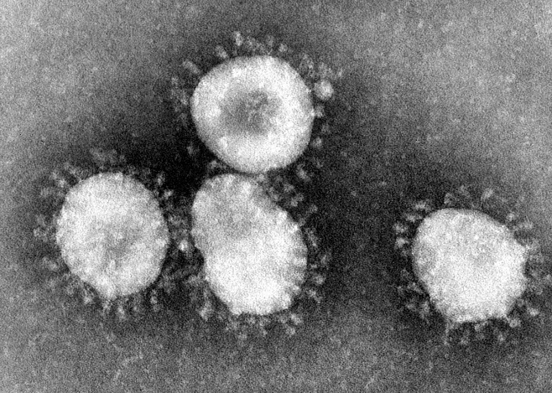
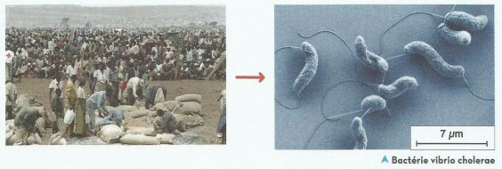
Les microbes sont partout dans notre environnement (l’air, le sol, la peau…).
bactéries,
virus,
parasites...
Coronavirus
2

Slide 3
Introduction
L’Homme est en contact permanent avec des micro-organismes potentiellement pathogènes: les virus, les bactéries, les parasites… mais le corps humain lutte contre eux à l’aide du système immunitaire.
Problématique
Comment notre corps lutte-il contre les éléments étrangers?
3

Slide 4
Activité1: La réponse immunitaire non spécifique
الاستجابة المناعية غير النوعية
Normalement, les microorganismes ne pénètrent pas dans notre organisme car des barrières naturelles les empêchent. Parfois ces barrières sont rompues!
Comment agit le système immunitaire dans ce cas?
1- Les barrières naturelles de l’organismeالحواجز الطبيعية للجسم
4

Slide 5
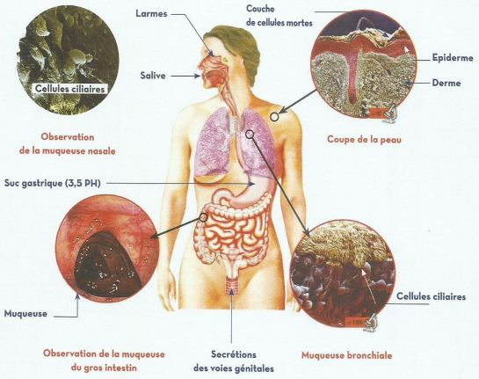
A) Citez les barrières chimiques.
B) Citez les barrières mécaniques.
C) Que pouvez vous déduire à propos de ces barrières?
Réponses:
A) Larme, salive, suc gastrique, secrétions des voies génitales, sueur…
B) Les cils de la trachée, peau, muqueuses…
C) Je déduis que: Les différentes barrières naturelles s’opposent à l’entrée de micro-organismes.
5

Slide 6
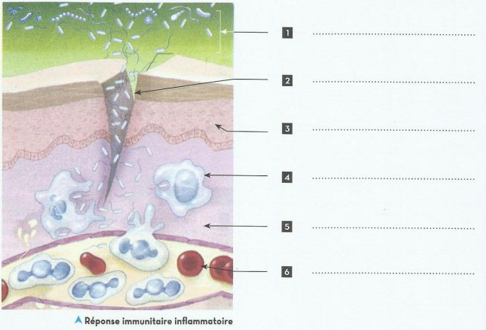
2- La réaction inflammatoireالاستجابة الالتهابية
Micro-organisme
Blessureجرح
Épiderme
Globule blanc (polynucléaires)
Derme
Microbes
Globule rouge
كرية حمراء
Globule blanc
6

Slide 7
A partir des documents précédents, répondre aux questions suivantes:
A) Légender le schéma.
B) Dégagez les symptômesالأعراض observés lors d’une réaction inflammatoire.
C) Expliquezفسر ces symptômes.
D) Identifiez les éléments contenus dans le pusالقيح.
E) Conclure les propriétésخصائص des polynucléaires (globules blancs).
F) L’inflammationالالتهاب : Réaction de l'organisme aux infections se manifestant localementمحليا par la chaleur, le gonflement, la rougeur et la douleur.
7

Slide 8
Réponses:
A) Voir le schéma.
B) Les symptômes de l’inflammation sont: Gonflement, rougeur, sensation de chaleur, douleur.
C)
Le gonflement الانتفاخ | Est dû à la sortie du plasma et des globules blancs des capillaires sanguins.
La rougeur الاحمرار | Est due à la dilatationتمدد des vaisseaux sanguins, et diminution du débit sanguin.
Sensation de chaleur الإحساس بالحرارة | Le température élevée localement pour lutter contre les microorganismes.
La douleur الالم | Est due à l’excitationتهييج des terminaisons nerveuses. Et/ou (Les toxinesالسموم )
D) Dans le pus on trouve: Les microbes et les globules blancs (polynucléaires مفصصة النواة) .
E) Les propriétés des polynucléaires sont :
-La diapédèseالانسلال : c’est la sortie des polynucléaires du capillaire sanguin et se dirigent vers les micro-organismes.
-La phagocytose ظاهرة البلعمة.
-
8

Slide 9
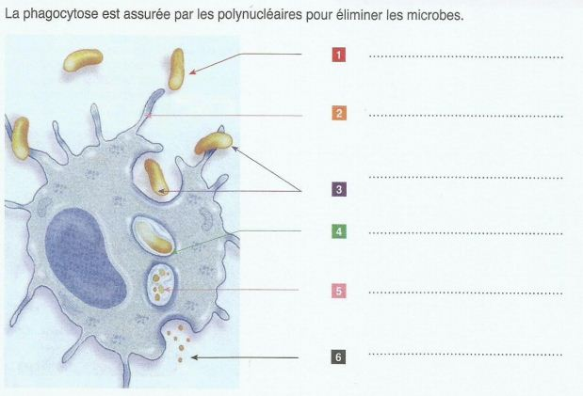
3- Les étapes de phagocytoseمراحل ظاهرة البلعمة
L’ingestion
Le rejet des restes
Adhésion (fixation)
La digestion
Bactérie
Prolongement cytoplasmique
9

Slide 10
3- Les étapes de phagocytoseمراحل ظاهرة البلعمة
Bactérie
Prolongement cytoplasmique
Adhésion (fixation)
L’ingestion
La digestion
Le rejet des restes
10

Slide 11
مرحلة التثبيت
مرحلة الابتلاع
مرحلة الهضم
مرحلة طرح الحطام
11

Slide 12
-Définir le phénomène de phagocytose puis indiquer ses étapes.
La phagocytose est un mécanisme immunitaire permettant aux cellules de neutraliseابطال et de digérerهضم les éléments étrangers (antigènes), elle se fait par des cellules appelées phagocytesبلعميات .
Les principales étapes de la phagocytose sont:
Adhésion ou fixation التثبيت ,
L’ingestionالابتلاع ,
La digestionالهضم ,
Rejet des resteطرح البقايا.
12

Slide 13
Conclusion
La phagocytoseالبلعمة est une réponse immunitaire استجابة مناعية :
-Innée et naturelle فطرية و طبيعية.
-Rapide et immédiateسريعة و فورية : C’est la première ligne de défense de l’organisme لأنها اول وسيلة دفاعية للجسم.
-Non spécifique غير نوعية : Agit en ne tenant pas compte du type d’antigènesتهاجم جميع أنواع العناصر الأجنبية .
Il peut arriver que les bactéries, qui se multiplient très rapidement, résistent à la phagocytose. Les bactéries vont tendre à envahir l’organisme. C’est l’infection généralisée.
في بعض الأحيان يمكن للبكتيريات ان تتكاثر بشكل سريع وبالتالي تقاوم البلعمة لتسيطر على الجسم، وتصبح عدوى.
13

Slide 14
Activité2: La réponse immunitaire spécifique
الاستجابة المناعية النوعية
Parfois la phagocytose seule est insuffisante pour arrêter la prolifération des microorganismes dans le corps. D’autres défenses interviennent alors.
Quels sont ces autres mécanismes de défense qui interviennent?
1- Réponse immunitaire à médiation humoraleالاستجابة المناعية ذات وسيط خلطي
L’antigène: tout corps étranger capable d’induire une réponse immunitaire. Par exemple: Sang non compatible, microbes…
مولد المضاد: هو كل عنصر اجنبي يسبب في ظهور استجابة مناعية. أمثلة: حقن دم غير مطابق، الجراثيم الممرضة...
14

Slide 15
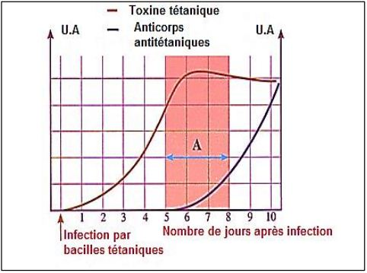
a- Exercice intégré1
Doc1: Le graphique ci-contre représente l’évolution de la quantité des anticorps dans le sang d’une personne atteinte de tétanosمرض الكزاز en fonction du temps en jours.
Doc1
A) Que représente-il la toxine tétanique pour le corps de la personne attente ?
B) Analysez les deux courbes.
C) Quelle relation y a-t-il entre le taux des toxines tétaniques et celui des anticorps fabriqués?
D) Comment agit le corps en présence d’un antigène?
Anticorps: مضادات الأجسام
Tétanos: مرض الكزاز
Anticorps antitétaniques
مضادات الأجسام ضد الكزاز
15

Slide 16
Réponses:
A) La toxine tétanique est un antigène (élément étrangerعنصر اجنبي)
B) -De 0 à 6 jours: on observe que le taux des toxines tétaniques augmente. puis diminue légèrement.
-Après le 5eme jour: on observe l’apparition des anticorps puis leur taux augmente.
C) Quand le taux des anticorps commence à augmenter, celui des toxines diminue. On dit que ces anticorps neutralisentتبطل مفعول ces corps étrangers.
D) On présence d’un antigène, le corps déclenche une réaction immunitaire.
16

Slide 17
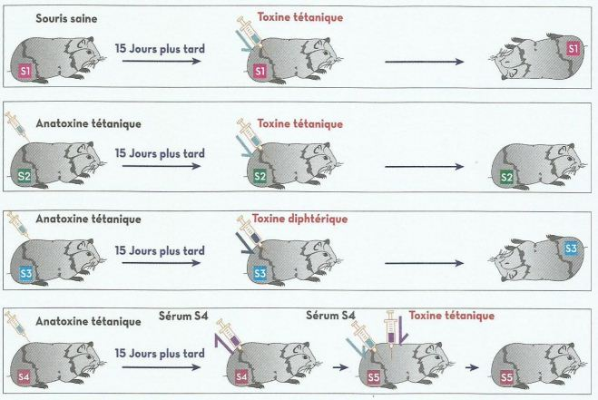
b- Exercice intégré2
A) Expliquez les résultats obtenus.
B) Déduire le type de la voie immunitaire utilisé, justifier la réponse.
l’anatoxine tétanique
سمين الكزاز تم ابطال قدرته الممرضة
17

Slide 18
Réponses:
A-S1 meurt à cause du tétanosمرض الكزاز qui est dû aux bactéries injectées. S1 n’est pas immuniséeغير ممنع contre le tétanos.
-S2 survit car on a injecté l’anatoxine tétanique et 15 jours plus tard on a injecté la toxine tétanique. S2 est immuniséeممنع contre le tétanos.
-S3 meurt car il est immunisée contre le tétanos et non pas contre la diphtérieمرض الدفتيريا. les anticorpsمضادات الأجسام sont donc spécifiquesنوعية.
-S5 survit grâce à l’injection du sérumمصل qui contient des anticorps provenant de S4 guérieقاوم du tétanos.
B- C’est une réponse immunitaire spécifique à voie humoraleمسلك خلطي car il y a production des anticorps spécifiquesمضادات الأجسام النوعية.
18

Slide 19
Conclusion
Nous concluons que:
les anticorps sont dirigés contre l’antigène qui a provoqué leur production, et donc cette immunité est spécifiqueنوعية.
La réponse immunitaire qui fait intervenir les anticorps s’appelle une réponse immunitaire à voie humoraleوسيط خلطي.
Le rat S2 acquisاكتسب une immunité contre le tétanos donc c’est une immunité acquiseمناعة مكتسبة .
Cette immunité est donc appelée: immunité spécifique acquise humorale.
هذه المناعة تسمى: المناعة النوعية المكتسبة ذات وسيط خلطي.
19

Slide 20
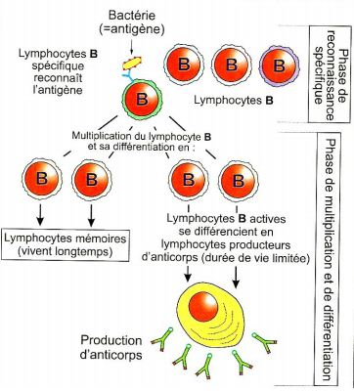
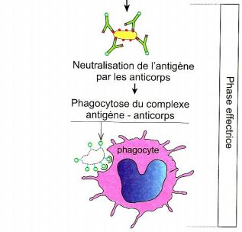
c- Les étapes de la réponse immunitaire à médiation humorale
Doc1.
1
Complexe immun
مركب منيع
3
2
20

Slide 21
c- Les étapes de la réponse immunitaire à médiation humorale
En exploitant le doc.1 précèdent, veuillez répondre aux questions suivantes:
A) Analysez le doc.1.
B) Déduisez le nom des cellules productrices d’anticorps.
C) Indiquez comment les anticorps neutralisent l’antigène.
21

Slide 22
Réponses:
A) -Les lymphocytes B sont activés et sensibilisés et reconnaissent l’antigène puis se transforment en plasmocytes qui sécrètent des anticorps spécifiques.
-Les anticorps interviennent dans la réponse immunitaire humorale, en forment avec l’antigène un complexe appelé complexe immun ou association antigène anticorps, ce dernier est facilement ingérable par la cellule phagocytaire.
B) Ce sont les lymphocytes B.
C) Les anticorps spécifiques se fixent sur l’antigène et les empêchent de se déplacer. Pour faciliter la phagocytose.
22

Slide 23
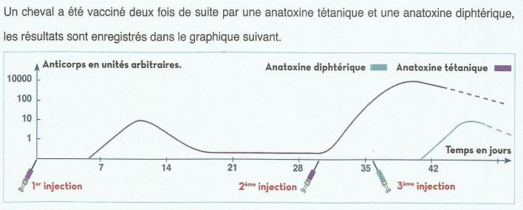
d- Caractéristiques de la réponse immunitaires humorale
l’anatoxine سمين تم ابطال قدرته الممرضة
À l’aide d’un tableau, comparez la réponse immunitaire (la vitesse et la quantité) dans les deux injections (1 et 2).
Pourquoi la réaction était rapide après la 2éme injection?
Définissez qu'est-ce que la mémoire immunitaire.
23

Slide 24
Réponses:
 | 1^{ére} injection | 2^{éme} injection
La vitesse de la réponse | Réponse lente | Réponse rapide
La quantité des anticorps | Faible production d’anticorps | Grande production d’anticorps
A)
B) La réaction était rapide après la 2ème injection car l’organisme se rappelle du premier contact avec l’antigène, il produit plus d’anticorps et rapidement : c’est la mémoire immunitaire.
C) La mémoire immunitaire : la capacité du système immunitaire à reconnaître rapidement et spécifiquement un antigène que le corps a déjà rencontré et à déclencher une réponse immunitaire rapide.
24

Slide 25
Conclusion
La réponse immunitaire à médiation humorale est caractérisée par:
Réponse immunitaire spécifiqueنوعية ;
Réponse immunitaire acquiseمكتسبة ;
Réponse immunitaire tardive غير فورية;
Présence de mémoire immunitaireذاكرة مناعية.
Elle fait intervenir des lymphocytes B qui secrètent des anticorps participant dans la neutralisation de l’antigèneابطال مفعول مولد المضاد.
25

Slide 26
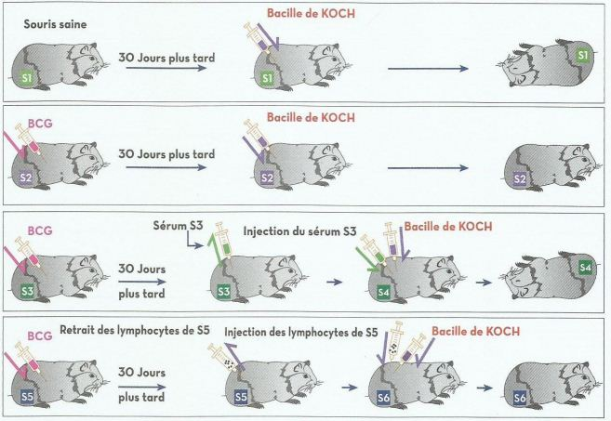
2- Réponse immunitaire à médiation cellulaireالاستجابة المناعية ذات وسيط خلوي
a- Exercice intégré.
Doc. 1
Le médecin allemand: ALBERT KOCH a pu isoler la bactérie responsable de la tuberculoseالسل (maladie mortelle), une vingtaine d’années plus tard les chercheurs CALMETTE et GUERIN ont pu isoler l’anatoxine correspondante au vaccinلقاح BCG (issus de leur nom).
T
T
26

Slide 27
En utilisant le doc.1 précèdent, veuillez répondre aux questions suivantes:
Expliquez les résultats de chaque expériences.
B) S'agit-il d’une réponse immunitaire humorale? Quelle est l'expérience qui confirme ta réponse?
C) Identifiez le type de réponse immunitaire en justifiant votre réponse.
27

Slide 28
Réponses:
A) - S1 meurt à cause du bacille de Koch (BK). S1 n’est pas immuniséغير ممنع contre cette maladie.
- Le vaccinلقاح BCG a permis d’immuniser la S2 c’est pour cella qu’elle survive.
- S4 meurt car le sérum contenant des anticorps n’a pas pu détruire la bactérie BK.
- S6 ne meurt pas car on a injecté les lymphocytes T qui détruisent la bactérie et immunisent la souris contre la bactérie BK.
B) Non, car il ne fait pas intervenir des anticorps. L’expérience 3 du sérum confirme ça.
C) C’est une réponse immunitaire à médiation cellulaire qui ne se fait pas par l’intervention des anticorps mais par l’intervention des lymphocytes T.
28

Slide 29
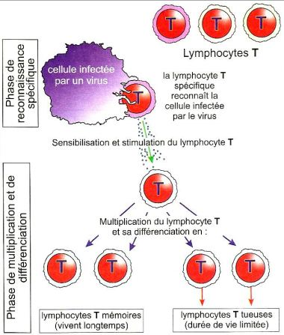
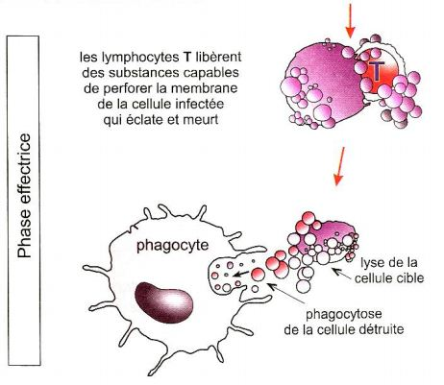
b- Mode d’action des lymphocytes T tueurs.
Le document suivant représente le mode d’action des lymphocytes T tueurs (T8) dans la réponse immunitaire cellulaire.
1
3
2
29

Slide 30
b- Mode d’action des lymphocytes T tueurs (T8).
-D’après le document précèdent, décrire comment les lymphocytes T tueurs attaquent les cellules infectées.
Réponse:
-Après la reconnaissance de l’agent pathogène (cellule infectée par virus ou cellule cancéreuse), la lymphocyte T8 se transforme en TC (lymphocyte T cytotoxique), cette dernière secrète des substances toxiques capable de perforer la membrane de la cellule infectée qui éclate et meurt.
Cellule cancéreuseخلية سرطانية
la reconnaissance التعارف
TC: Lymphocyte T tueur لمفاوية قاتلة
la destruction de la cellule infectéeتدمير الخلية المعفنة
30

Slide 31
Conclusion
La réponse immunitaire à médiation cellulaire est caractérisée par:
Réponse immunitaire spécifique ;
Réponse immunitaire acquise ;
Réponse immunitaire tardive ;
Présence de mémoire immunitaire.
Elle fait intervenir des lymphocytes T8 qui entraine la destruction et l’élimination des cellules infectéesالخلايا المعفنة.
31

